Slide 1
Warm-up

Slide 2
















English grade 3
Unit 6
Stand up!
Lesson 2

Slide 3
New words

Slide 4
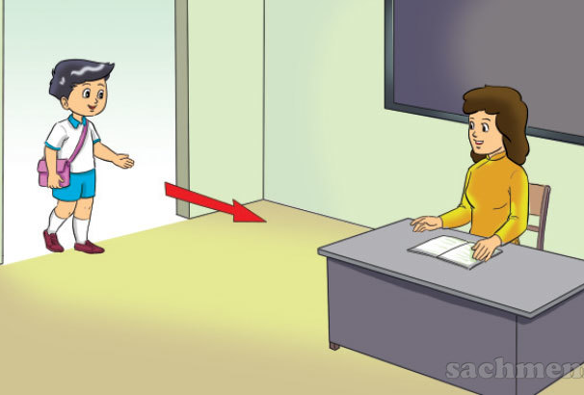

English 3
Come in

Slide 5
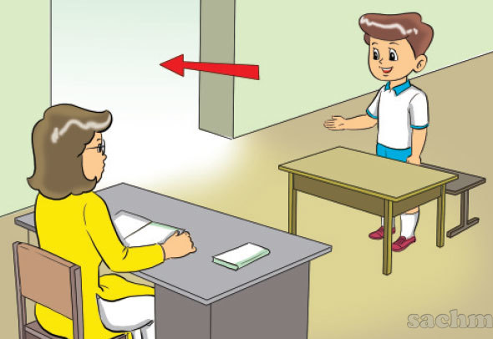
English 3
Go out

Slide 6

English 3
Write

Slide 7
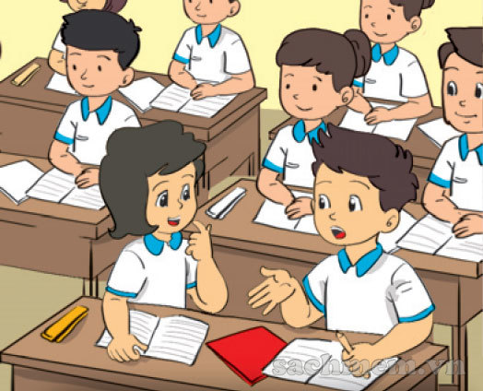
English 3
Speak

Slide 8

New words
Write
Speak
Go out
Come in

Slide 9
Model sentence

Slide 10







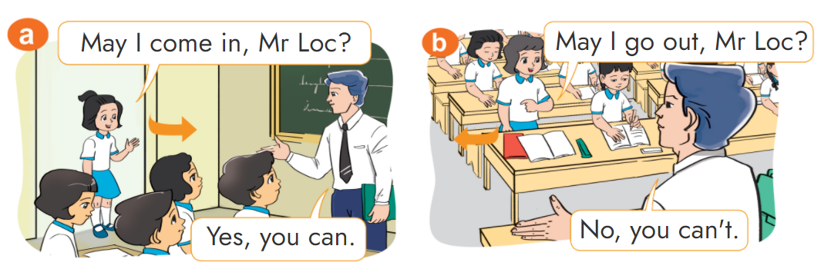


1. Look, listen and repeat.

Slide 11
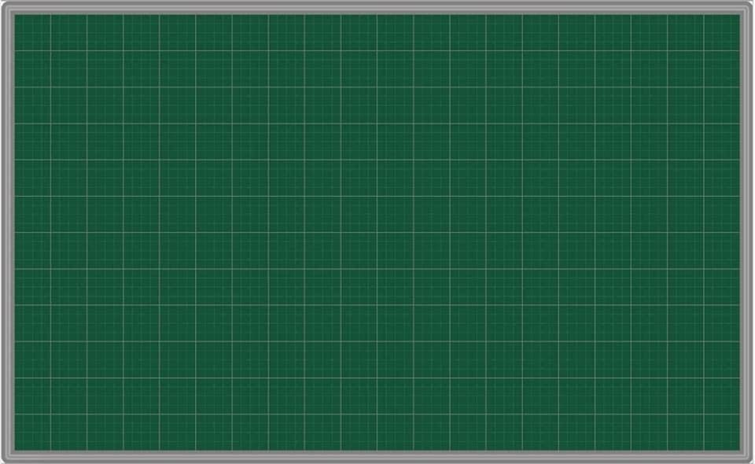
2.Model sentence
* Câu hỏi và đáp xin phép ai làm việc gì.
A: May I come in?
B: - Yes, you can.
- No, you can’t.
EX:
A: May I go out?
B: - Yes, you can.

Slide 12
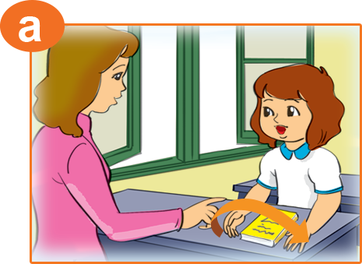




2. Let's talk.
May I open the book?
May I _________________?
open your book
No, you can’t.
Yes, you can.
_______________.
Yes, you can. / No, you can't.

Slide 13
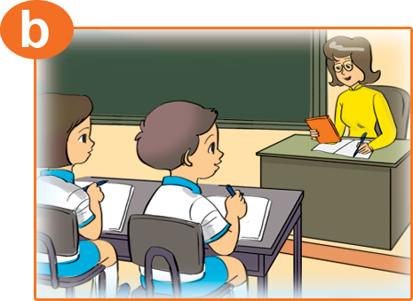

May I open the book?
2. Let's talk.
write
May I _________________?
No, you can’t.
Yes, you can.
_______________.
Yes, you can. / No, you can't.

Slide 14
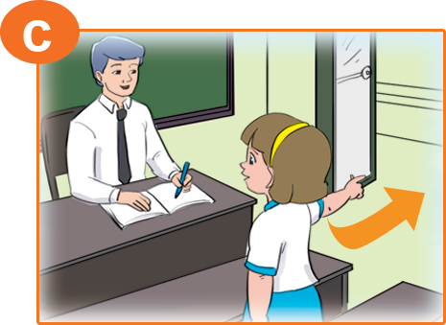


May I open the book?
2. Let's talk.
go out
May I _________________?
No, you can’t.
Yes, you can.
_______________.
Yes, you can. / No, you can't.

Slide 15
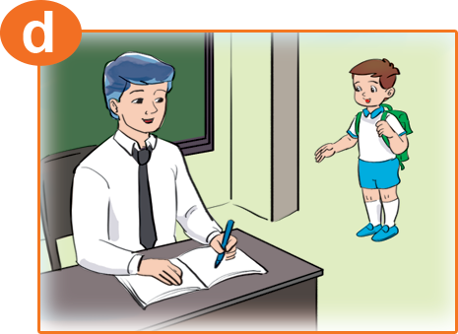

May I open the book?
2. Let's talk.
come in
May I _________________?
No, you can’t.
Yes, you can.
_______________.
Yes, you can. / No, you can't.

Slide 16
English grade 3
Unit 6
Stand up!
Lesson 3

Slide 17





Slide 18



Slide 19


Slide 20
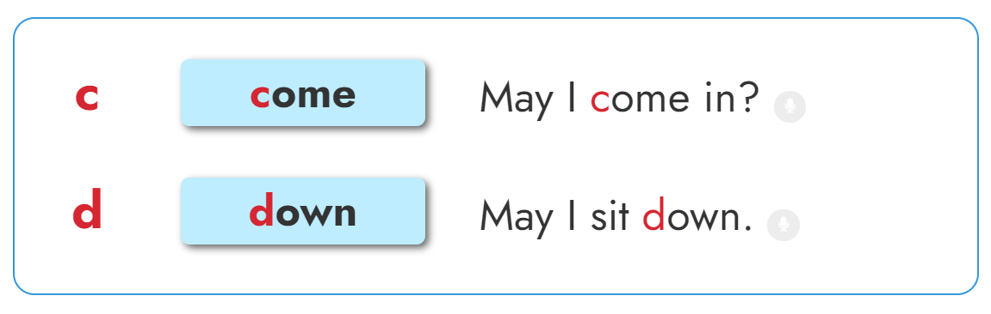
1. Listen and repeat

Slide 21
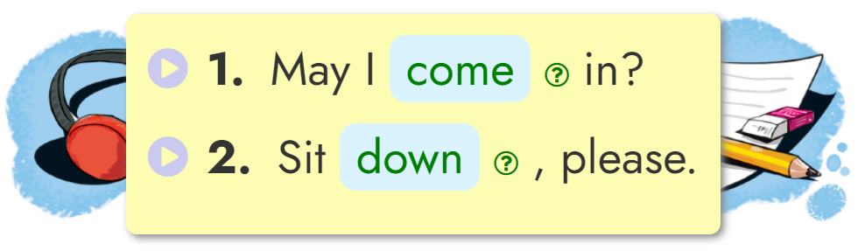
2. Listen and write.
____________
_____________

Slide 22
Monday, November 8th , 2021
Unit 6: Stand up!
Lesson 2+ 3 ( part 1,3)
1. New words
- come in : mời vào, đi vào
- go out: đi ra
- speak: nói
- write: viết
- can: có thể làm gì
- can’t = cannot: không thể làm gì

Slide 23
2.Model sentence
* Câu hỏi và đáp xin phép ai làm việc gì.
A: May I come in?
B: - Yes, you can.
- No, you can’t.
EX:
A: May I go out?
B: - Yes, you can.
3. Phonics
c come, cat, car, …
d down, dog, desk, doll, …

Slide 24
4. Homework (Bài tập về nhà)
- Viết bài vào vở. Học thuộc từ mới và mẫu câu. Luyện viết mỗi từ mới 3 dòng vào vở.
- Học thuộc kĩ mẫu câu. Luyện tập mẫu câu trong phần 2.Point and say. Dựa vào mẫu câu lấy 2 ví dụ.
- Mở đĩa hoàn thành phần 4. Listen and number. (trang 43)
- Làm Unit 6 trong Workbook (sách bài tập)

